Slide 1
Centre Universitaire Abdelhafidh Boussouf-MILA Département de GM-ELM 1re Année Master ELM
Réseaux électriques Industriels
Année Universitaire: 2024-2025 Dr. HIMOUR Kamal

Slide 2
Chapitre III: Ouvrages électriques industriels 1. Domaines de tension
Les domaines de tension sont définit par le type du courant alternatif ou continu, par le type de tension haute et basse,
Le domaine de tension est important en matière d'habilitation électrique, puisqu'il conditionne les champs d'intervention du personnel selon le niveau d'habilitation obtenu
En Algérie les niveaux de tensions utilisés sont : HTB: 60kV, 90kV, 150kV, 220kV, 400kV. HTA : 30kV aérien, 30kV et 10kV souterrain. BT :380V

Slide 3
Chapitre III: Ouvrages électriques industriels 2. Conditions d’environnement
Les caractéristiques des équipements et des matériels sont données dans des conditions environnementales standard.
La pollution atmosphérique (poussière, corrosion, taux d'humidité) ;
La présence de givre, de vent et de neige
Conditions d’environnement
Les risques de séisme
L'altitude
Les températures moyennes et maximales
La résistivité du sol
Les réglementations sur les sites (établissement recevant du public, immeuble de grande hauteur, ...).
L’existence d’un risque d'explosion en présence de gaz ou de produits inflammables

Slide 4
Chapitre III: Ouvrages électriques industriels 3. Structures et canalisations
3.1 Définitions
Conducteur Un conducteur comprend une simple âme métallique avec ou sans enveloppe isolante
Câble Un câble est constitué d'un certain nombre de conducteurs, électriquement séparés mais mécaniquement solidaires, généralement enrobés dans une gaine protectrice souple

Slide 5
Chapitre III: Ouvrages électriques industriels 3. Structures et canalisations
3.1 Définitions
Repérage des conducteurs
Règle 1 La double coloration vert-et-jaune est exclusivement réservée au conducteur de protection PE et PEN.
Règle 2 Lorsqu'un circuit comporte un conducteur neutre, celui-ci doit être repéré en bleu clair (ou par le chiffre1 pour les câbles à plus de 5 conducteurs). Lorsqu'un circuit ne comporte pas de neutre, le conducteur bleu clair peut être utilisé comme conducteur de phase s'il est intégré à un câble à plus d'un conducteur.
Règle 3 Les conducteurs de phase peuvent être repérés par toute couleur sauf : ▪ Vert-et-jaune (voir règle 1). ▪ Bleu clair (voir règle 2). Généralement les conducteurs dans un câble sont identifiés, soit par leur couleur, soit par des chiffres.

Slide 6
Chapitre III: Ouvrages électriques industriels 3. Structures et canalisations
3.1 Définitions
Repérage des conducteurs

Slide 7
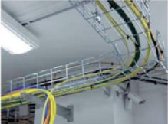
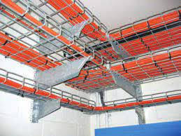
Chapitre III: Ouvrages électriques industriels 3. Structures et canalisations
3.2. Les canalisations électriques
Les canalisations électriques sont composées de conducteurs ou de câbles et de dispositifs de protection mécanique (tels que conduits, goulottes).

Slide 8
Chapitre III: Ouvrages électriques industriels 3. Structures et canalisations
3.2. Les canalisations électriques
Ce sont caractérisées généralement par l’ensemble de trois éléments :
Des conducteurs ou un câble qui assure la transmission de l’énergie électrique ;
Des conduits, chemins de câbles, moulures, goulottes, caniveaux qui assurent la protection mécanique ;
Des modes de fixation ou de pose qui prennent en compte le montage de la canalisation, sur les parois, dans le sol, en l’air, ou dans l’eau.

Slide 9
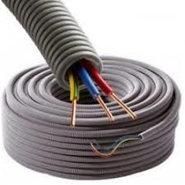
Chapitre III: Ouvrages électriques industriels 3. Structures et canalisations
3.2. Les canalisations électriques
Les Conduites
Un conduit est un matériel de pose constitué d’éléments tubulaires, non ouvrants et conférant à des conducteurs isolés, des câbles unipolaires ou multipolaires, une protection qui s’ajoute à l’isolation du câble.
Peut être posé en apparent, en encastré, dans les vides de construction et dans les caniveaux fermés

Slide 10
Chapitre III: Ouvrages électriques industriels 3. Structures et canalisations
3.2. Les canalisations électriques
Les Conduites
Les conduits sont faits de différents matériaux qui garantissent des qualités suivantes :
Un bon comportement à l’écrasement ou de choc à l’aide d’une bonne résistance mécanique.
D’étanchéité à l’eau.
Résistance aux températures élevées.
Non propagation de la flamme.
Protection contre les condensations internes.
Facilité la mise en œuvre.

Slide 11
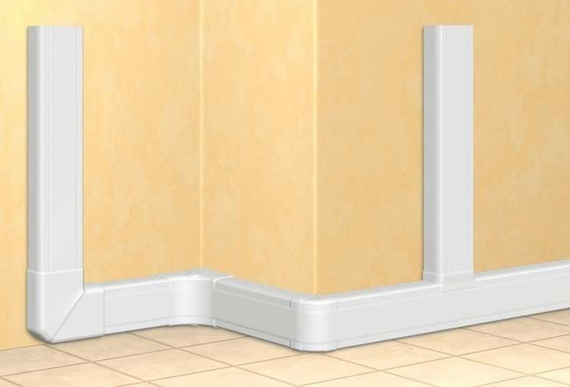
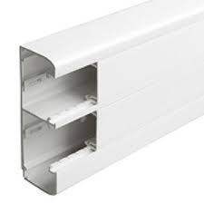
Chapitre III: Ouvrages électriques industriels 3. Structures et canalisations
3.2. Les canalisations électriques
Les goulottes
Enveloppe étanche avec couvercle amovible conçu pour protéger complètement les conducteurs isolés ou les câbles utilisés pour alimenter des circuits ou des équipements

Slide 12
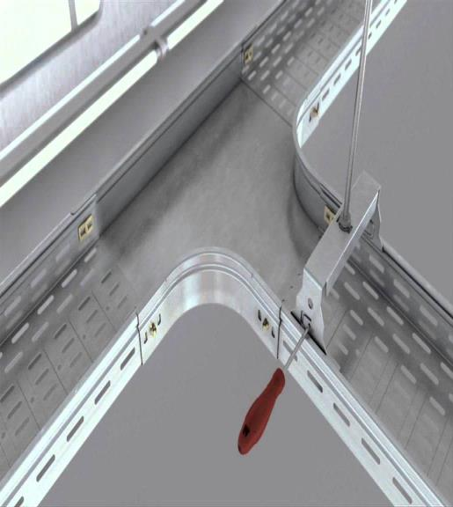
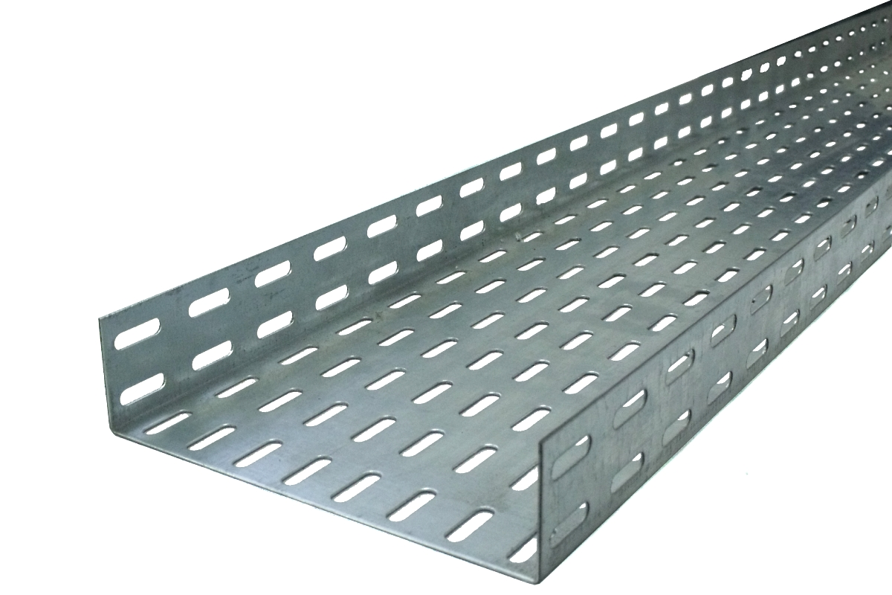
Chapitre III: Ouvrages électriques industriels 3. Structures et canalisations
3.2. Les canalisations électriques
Chemin de câbles
Un chemin de câbles (ou tablettes) est un support de câbles constitué d’une base continue et de rebords, et ne comportant pas de couvercle. Il peut être perforé ou non,

Slide 13
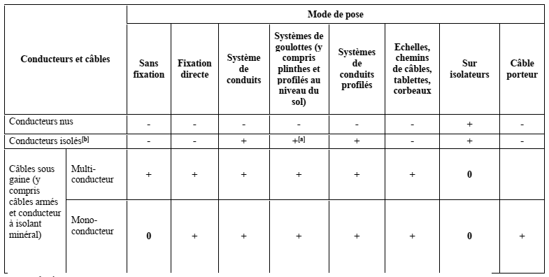
Chapitre III: Ouvrages électriques industriels 3. Structures et canalisations
3.3. Les modes de pose
+ : Admis. – : Non admis. 0 : Non applicable, ou non utilisé en pratique.

Slide 14
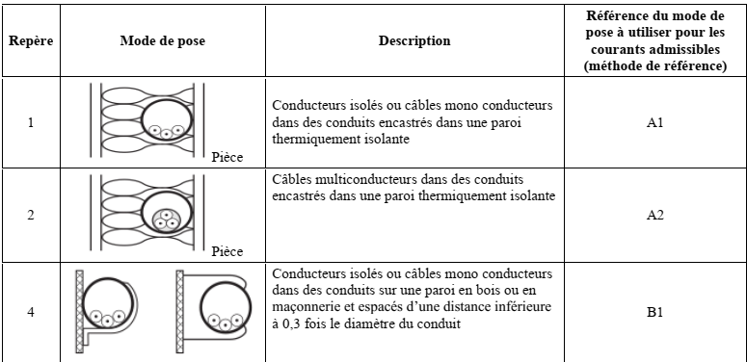
Chapitre III: Ouvrages électriques industriels 3. Structures et canalisations
3.4. Exemple

Slide 15
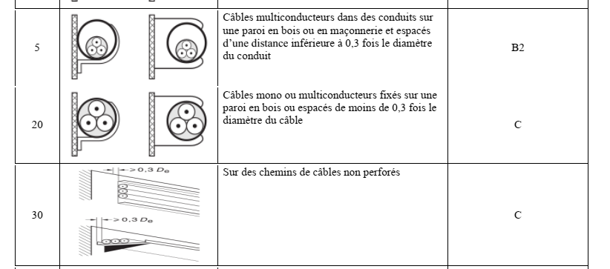
Chapitre III: Ouvrages électriques industriels 3. Structures et canalisations
3.4. Exemple

Slide 16
Chapitre III: Ouvrages électriques industriels 3. Structures et canalisations
3.4. Exemple

Slide 17
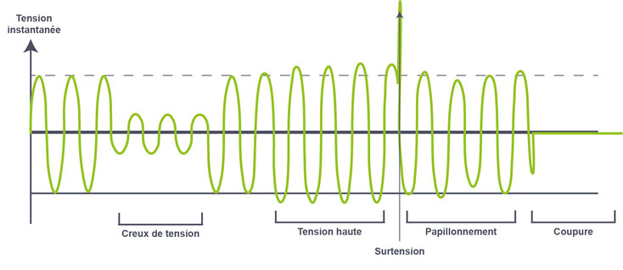
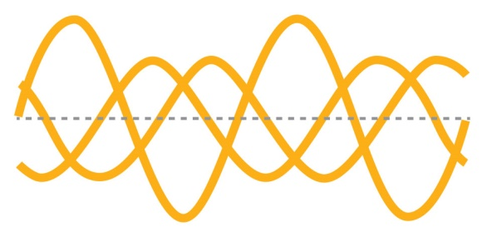
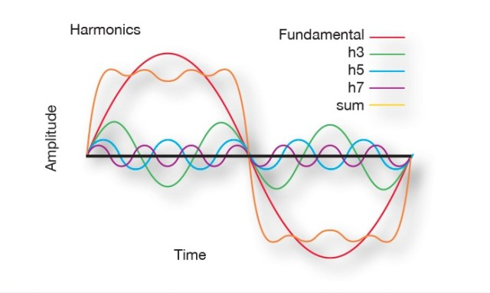
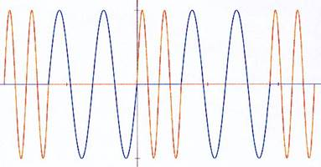
Chapitre III: Ouvrages électriques industriels 3. Structures et canalisations
3.5. Les perturbations dans les réseaux électriques industriels
Les variations de l'amplitude de tension
Les dissymétries du système triphasé
Perturbations dans les RE
Les modifications de la forme d'onde
les fluctuations de la fréquence autour de 50 Hz

Slide 18
Chapitre III: Ouvrages électriques industriels 3. Structures et canalisations
3.5. Les perturbations dans les réseaux électriques industriels
Variation de fréquence
Présence du réseau de distribution public
Une source autonome de production
sont rares et ne sont rencontrées que dans des circonstances particulières telles que les défauts graves sur le réseau de production ou de transport.
Surtout lorsqu'il n'y a pas d'équilibre entre la production et la consommation d'énergie électrique, ce type d'interférence se produit.
La variation de fréquence n'excède pas 1 Hz autour de la fréquence nominale (50 ou 60 Hz) dans la plupart des réseaux publics.
Des variations de charge importantes provoquent des variations de fréquence.
L’utilisation d’un système de stockage ou le recours au délestage permet de maintenir la fréquence en cas de surcharge

Slide 19
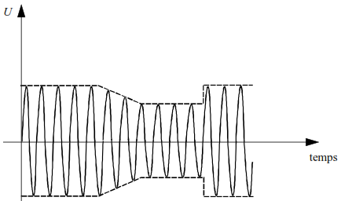
Chapitre III: Ouvrages électriques industriels 3. Structures et canalisations
3.5. Les perturbations dans les réseaux électriques industriels
Variation de l’amplitude
Creux de tension et coupures brèves
Un creux de tension est une réduction de la tension d'au moins 10 % sur une durée d'une demi-période à quelques secondes
Une coupure brève est un creux de 100 % d'une durée supérieure à quelques secondes et moins d’une une minute

Slide 20
Chapitre III: Ouvrages électriques industriels 3. Structures et canalisations
3.5. Les perturbations dans les réseaux électriques industriels
Variation de l’amplitude
Fluctuations de tension (flickers)
Sont des changements périodiques ou aléatoires de l'enveloppe de la tension. Leurs amplitudes sont inférieures à 10% de la tension nominale.
Ce type de perturbations est connu sous le nom de "flicker" pour son effet de papillotement sur l'éclairage

Slide 21
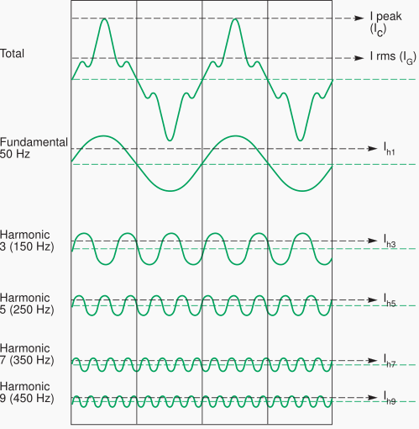
Chapitre III: Ouvrages électriques industriels 3. Structures et canalisations
3.5. Les perturbations dans les réseaux électriques industriels
Modification de la forme d’onde
Les récepteurs non linéaires (tels que les fours à arc électrique, l'éclairage, les convertisseurs, etc.) absorbent des courants non sinusoïdaux qui traversent l'impédance du réseau et cela entraînera une déformation de la tension d'alimentation

Slide 22
Chapitre III: Ouvrages électriques industriels 3. Structures et canalisations
3.5. Les perturbations dans les réseaux électriques industriels
Modification de la forme d’onde

Slide 23
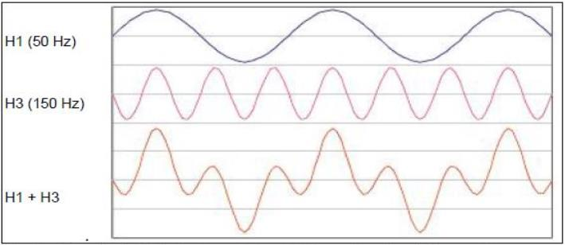
Chapitre III: Ouvrages électriques industriels 3. Structures et canalisations
3.5. Les perturbations dans les réseaux électriques industriels
Modification de la forme d’onde
Les harmoniques sont des tensions ou des courants sinusoïdaux dont la fréquence est un multiple entier (k) de la fréquence du réseau de distribution, appelée fréquence fondamentale (50 à 60 Hz). Lorsqu'elles sont combinées à la tension ou au courant fondamental sinusoïdal,
les harmoniques provoquent la distorsion de la forme d'onde de la tension ou du courant et peuvent perturber le fonctionnement des appareils électriques du réseau

Slide 24
Chapitre III: Ouvrages électriques industriels 3. Structures et canalisations
3.5. Les perturbations dans les réseaux électriques industriels
Dissymétrie du système triphasé
Le réseau triphasé est déséquilibré lorsque les trois tensions du système triphasé ne sont pas égales en amplitude ou ne sont pas décalées les unes par rapport aux autres de 120 °
Il existe trois types de circuits triphasés déséquilibres :
Charge déséquilibrée : Il peut exister un court-circuit dans la charge, ou une mauvaise répartition des charges monophasées sur le réseau triphasé.
Source déséquilibrée : Court-circuit à la source ou dans un transformateur.
Combinaison de source et charge déséquilibrées.

Slide 25
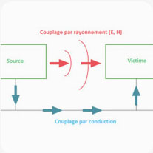
Chapitre III: Ouvrages électriques industriels 3. Structures et canalisations
3.5. Les perturbations dans les réseaux électriques industriels
Niveaux de CEM
C'est le niveau maximal spécifié des perturbations qu’il peut être soumis par un appareil. Ceci est la Compatibilité Electromagnétique (CEM) caractérise la capacité des équipements à supporter mutuellement leurs effets électromagnétiques

Slide 26
Chapitre III: Ouvrages électriques industriels 3. Structures et canalisations
3.5. Les perturbations dans les réseaux électriques industriels
Niveaux de CEM
La CEM concerne la génération, la transmission et la réception d'énergie électromagnétique. Ces trois aspects constituent le cadre de base de toute conception CEM
Une source (également appelée émetteur) produit l'émission et une voie de transfert ou de couplage transfère l'énergie d'émission à un récepteur, où elle est traitée, ce qui entraîne un comportement indésirable

Slide 27
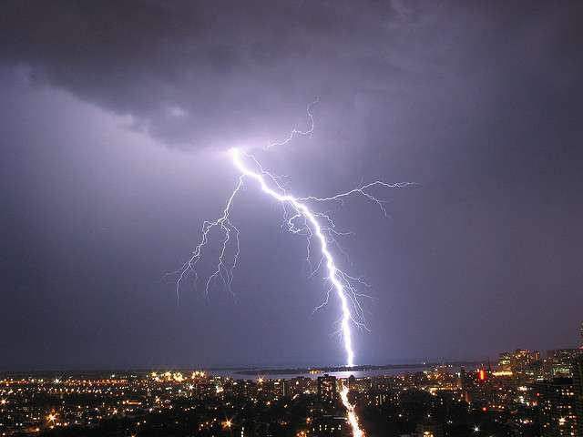
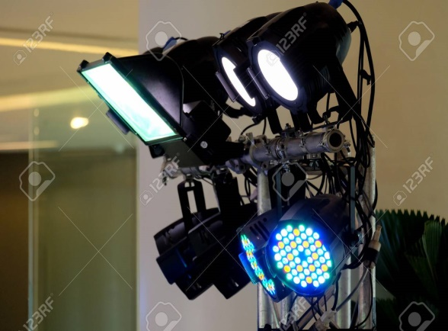
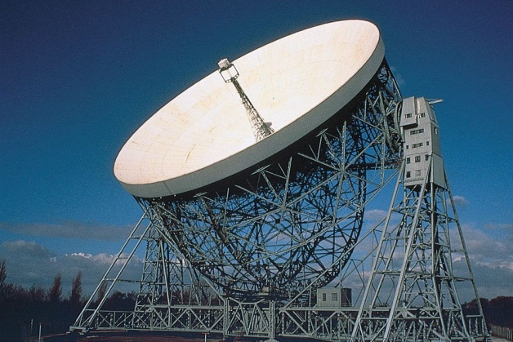
Chapitre III: Ouvrages électriques industriels 3. Structures et canalisations
3.5. Les perturbations dans les réseaux électriques industriels
Sources de CEM
Phénomènes naturels ❖ Foudre ❖ Décharges électrostatiques ❖ Rayonnements cosmiques
Phénomènes artificiels ❖ Émetteurs radio et radars ❖ Appareils industriels ❖ Traitement de l'information ❖ Traitement de l'énergie ❖ Dispositifs d'éclairage

